Slide 1
CATÁLOGO IKREA
Sociedad Cooperativa

Slide 2
ÍNDICE
Alimentación. 1-8
Textil. 9-13
Complementos. 14-15
Artesanal. 16-21
Comercio justo. 22-23
Varios. 24-27
Observaciones. 28

Slide 3
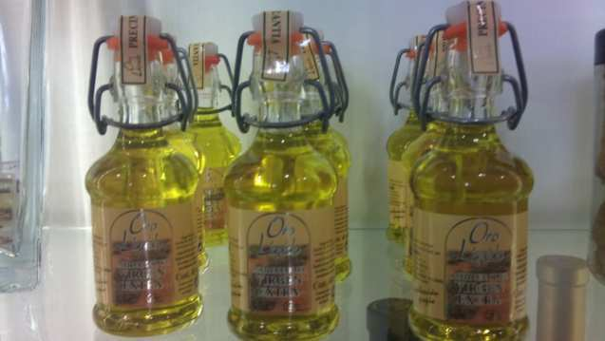
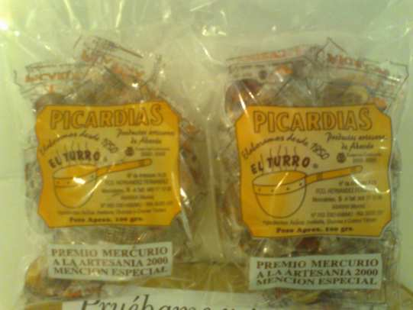
ALIMENTACIÓN
Aceite Virgen Extra
2 €
Picardías (premio Mercurio a la artesanía 2000)
2’50 €

Slide 4
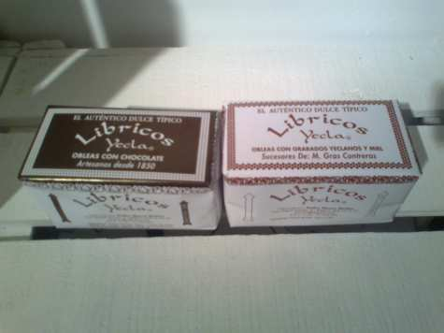
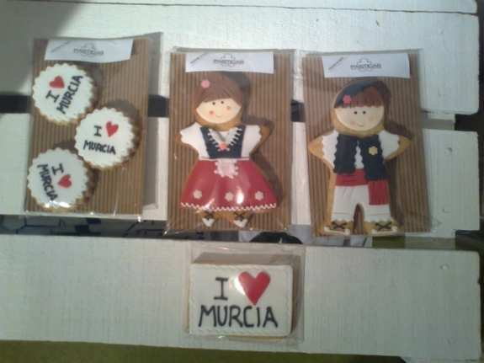
ALIMENTACIÓN
‘Libricos’ Yecla
3 €
‘Pasticas’ huertano
Grandes 4 €
Pequeñas 3 €
3 unidades 3’50 €

Slide 5
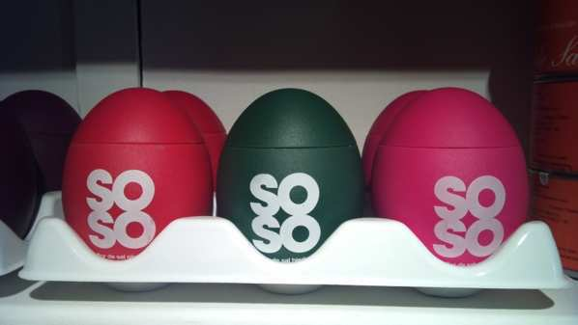
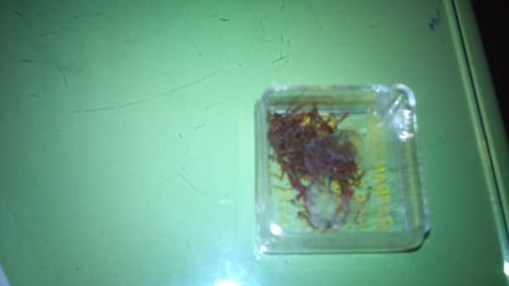
ALIMENTACIÓN
Flor de sal (diferentes sabores)
Negra y naranja 8 €
Otros sabores 6 €
Azafrán
2,50 €

Slide 6
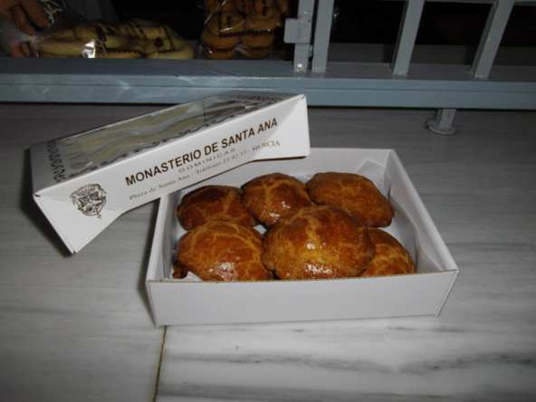
ALIMENTACIÓN
Realizado artesanalmente con productos naturales
Pastelillos murcianos
½ kg 8 €
Sequillos de Jumilla
12 unidades 8 €

Slide 7
ALIMENTACIÓN
Realizado artesanalmente con productos naturales
Rollos aguardiente
Bolsa de ½ kg 8 €
Rollos de naranja
Bolsa de ½ kg 8 €
Rollos de Jumilla
Bolsa de ½ kg 8 €

Slide 8
ALIMENTACIÓN
Confituras Hero
•Sabores: fresa, frambuesa, ciruela, melocotón, etc.
•Formato no comercial
•Peso 30 g
•Unidad: 0,80 € (caja de 48 unidades: 25 €)

Slide 9
ALIMENTACIÓN
Salsas Hero
•Varios sabores (ketchup , mostaza, barbacoa, mayonesa ..etc )
•Formato no comercial.
• 40 g
•Unidad: 1 €. (Caja de 48 unidades: 40 €)

Slide 10
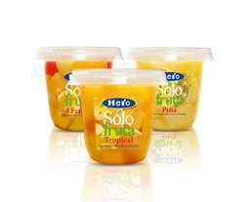
ALIMENTACIÓN
Sólo fruta Hero
•Varios sabores
•Porción de fruta individual.
•Unidad: 0,50 €. (Cajas de 12 unidades: 4,90 €)

Slide 11
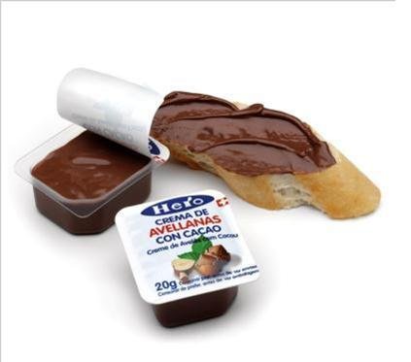
ALIMENTACIÓN
Crema de cacao Hero
•20 g
•Formato no comercial individual.
•Unidad: 0,5 € (Caja de 120 unidades: 40 €)

Slide 12
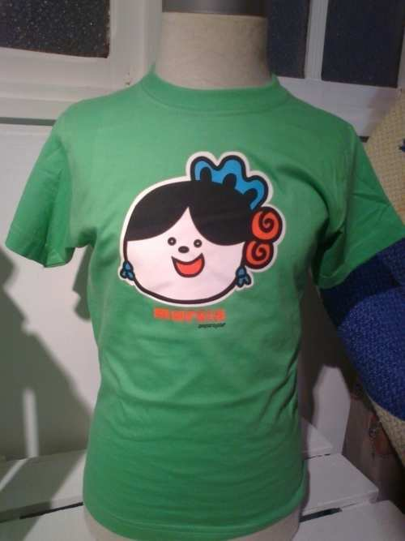
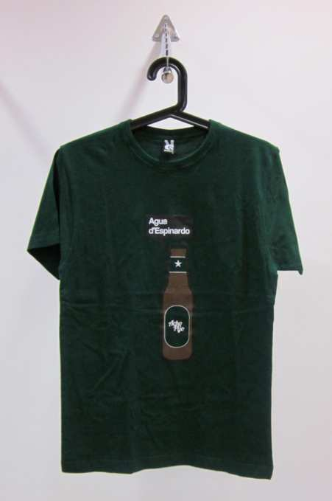
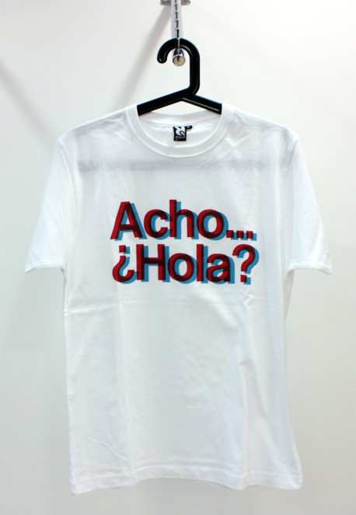
TEXTIL
Camisetas 18 €
Modelos Unisex
Camiseta niña 10 €

Slide 13
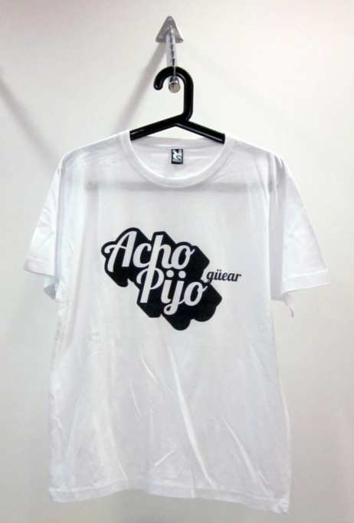
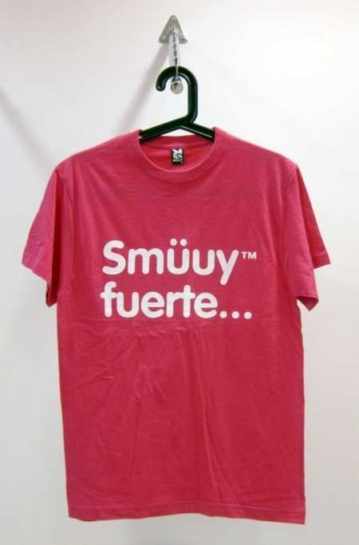
TEXTIL
Camisetas 18 €
Modelos Unisex

Slide 14
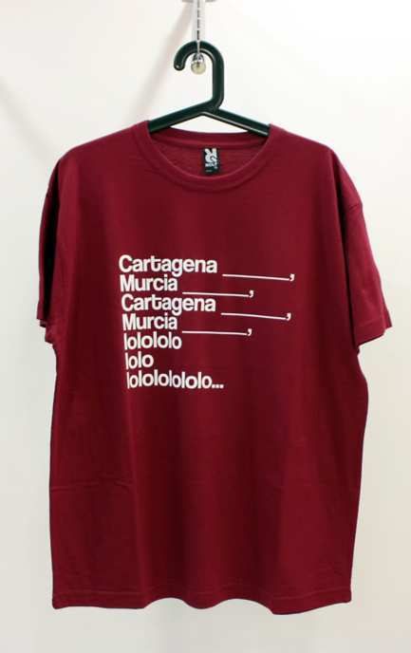
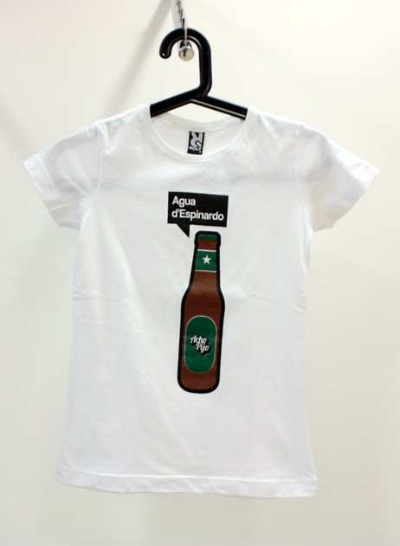
TEXTIL
Camisetas 18 €
Modelos Unisex

Slide 15
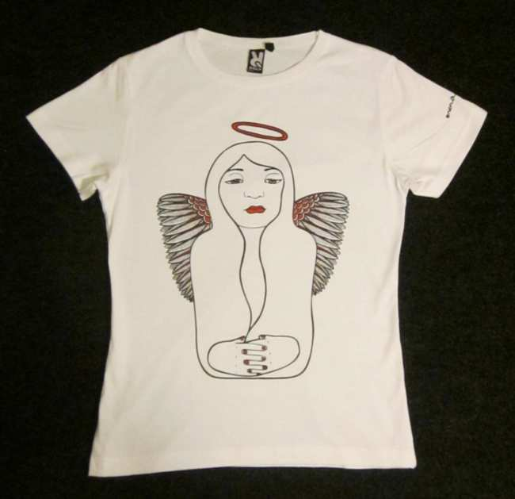
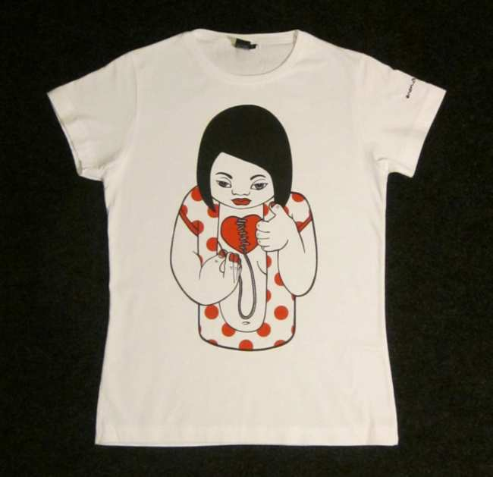
TEXTIL
Camisetas 18 €
Modelos mujer

Slide 16
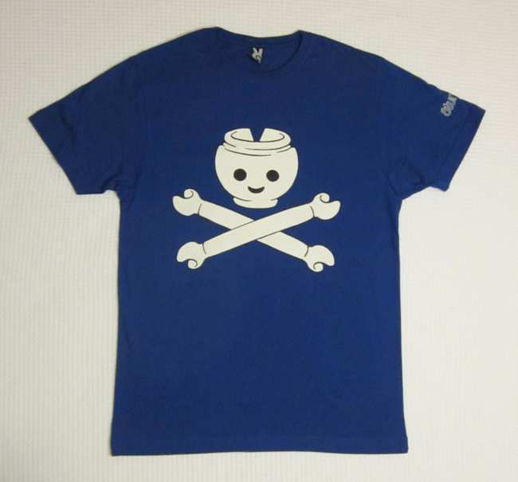
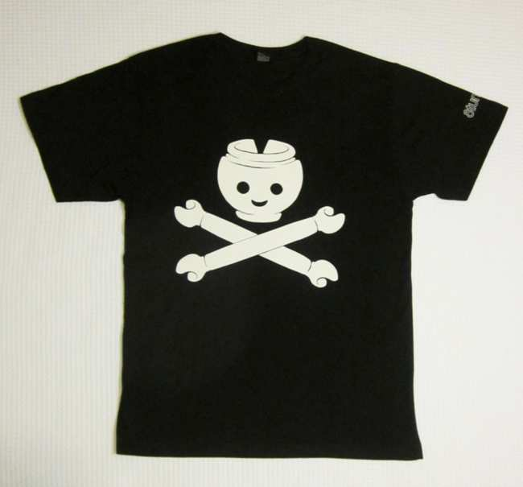
TEXTIL
Camisetas 18 €
Modelos unisex

Slide 17
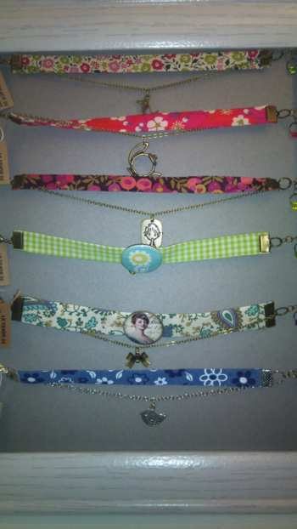
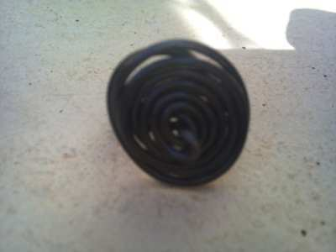
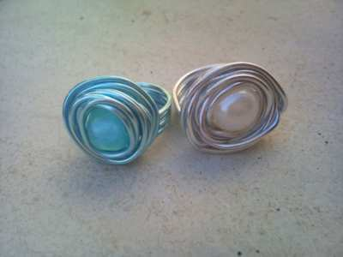
COMPLEMENTOS
Pulseras
8 €
Anillos
2 €

Slide 18
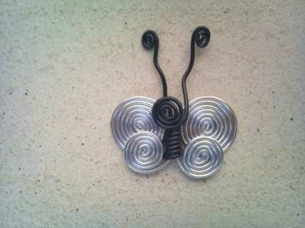
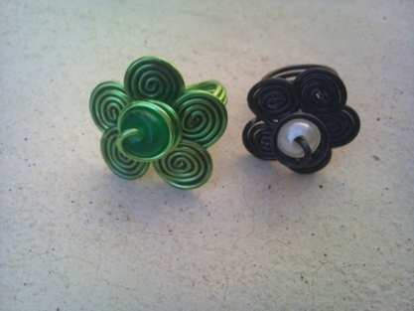
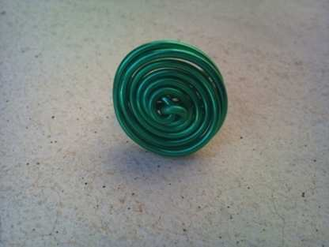
COMPLEMENTOS
Broche mariposa 3 €
Anillos 2 €

Slide 19
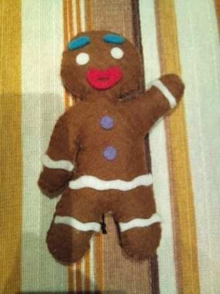
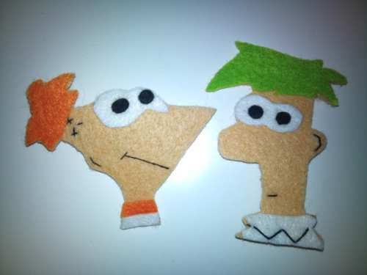
ARTESANAL
Galleta Shrek
3 €
Phineas & Ferb
4 €

Slide 20
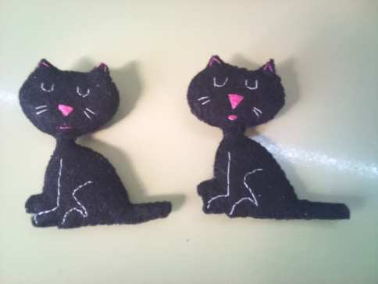
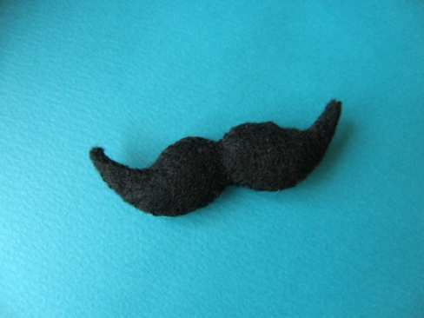
ARTESANAL
Gatos
3 €
Bigote
1 €

Slide 21
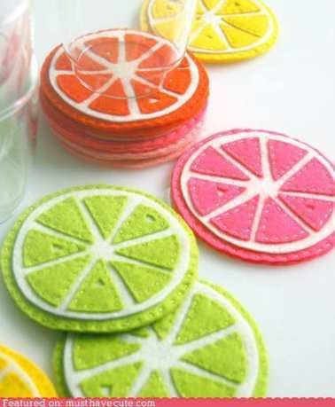
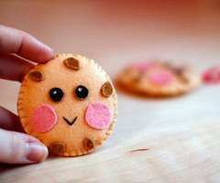
ARTESANAL
Posavasos
Unidad 1 €
Galleta
2,50 €

Slide 22
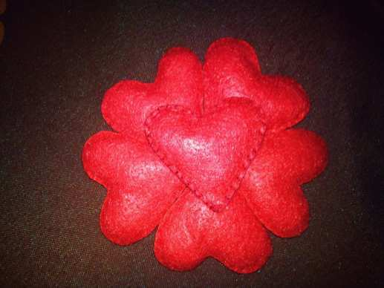
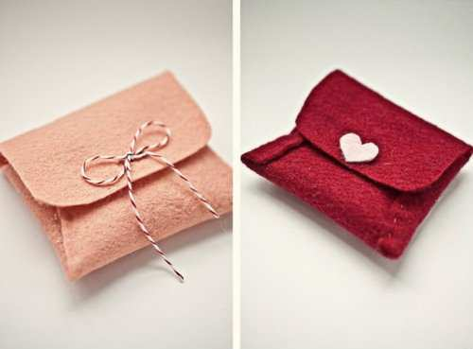
ARTESANAL
Corazones
1 €
Monederos
4’50 €

Slide 23
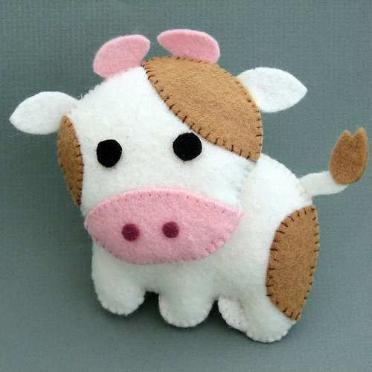
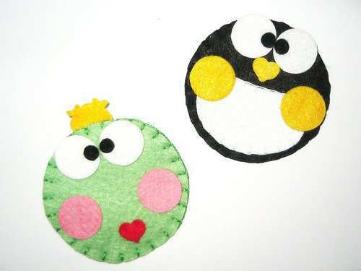
ARTESANAL
Vaca
4 €
Rana y pingüino
2,50 €

Slide 24
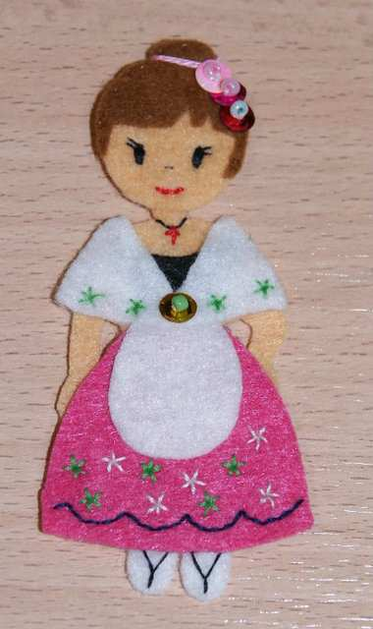
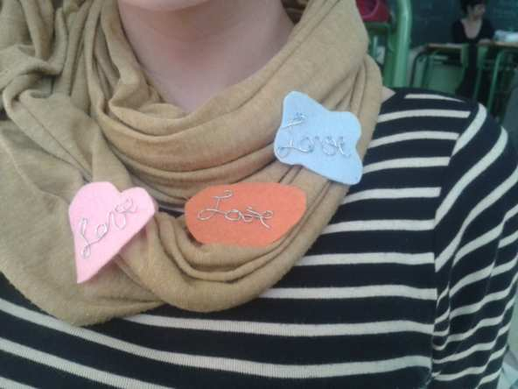
ARTESANAL
Huertana
4 €
Broche love
1 €

Slide 25
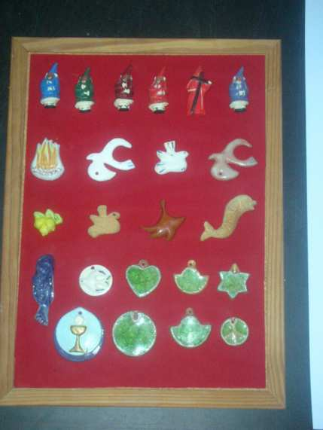
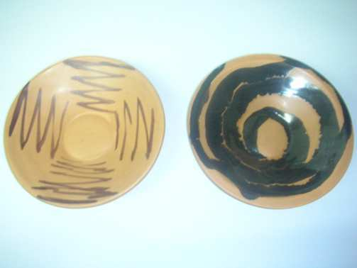
COMERCIO JUSTO
Consultar donativo
Figuras de cerámica
Platos de cerámica

Slide 26
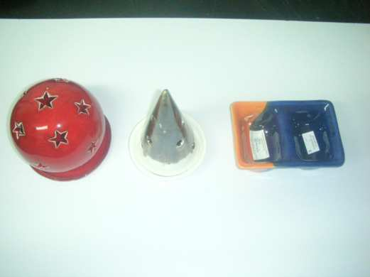
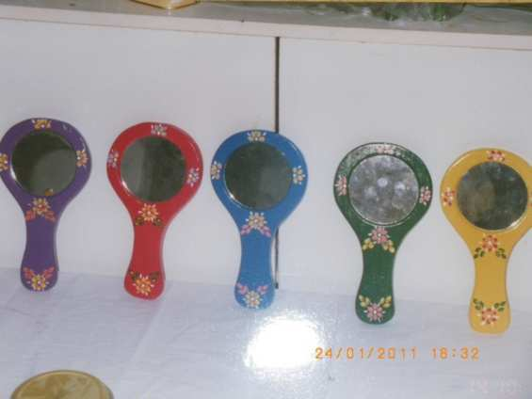
COMERCIO JUSTO
Consultar donativo
Portavelas y ceniceros
Espejos

Slide 27
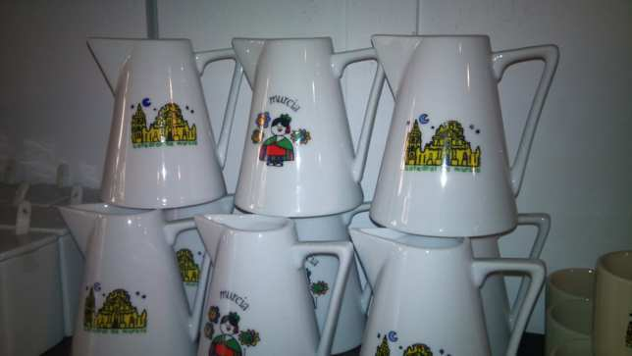
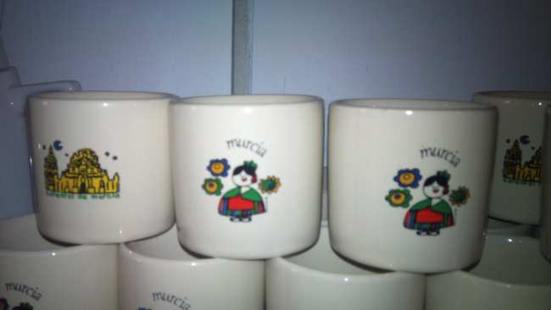
VARIOS
Lecheras
4 €
Chupitos
2’50 €

Slide 28
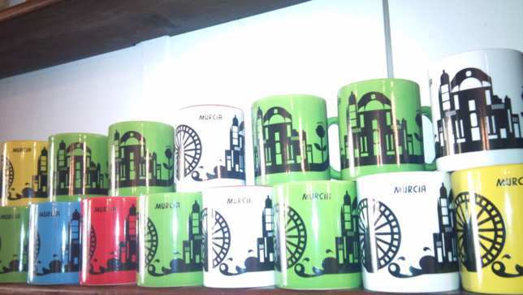
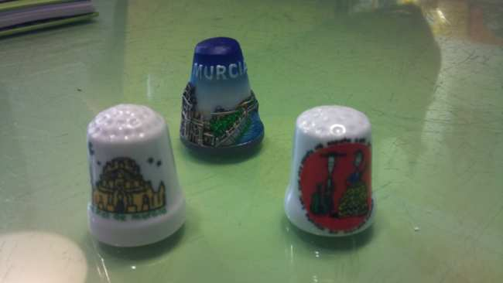
VARIOS
Tazas
4’50 €
Dedales
Grande 3 €
Pequeño 2 €

Slide 29
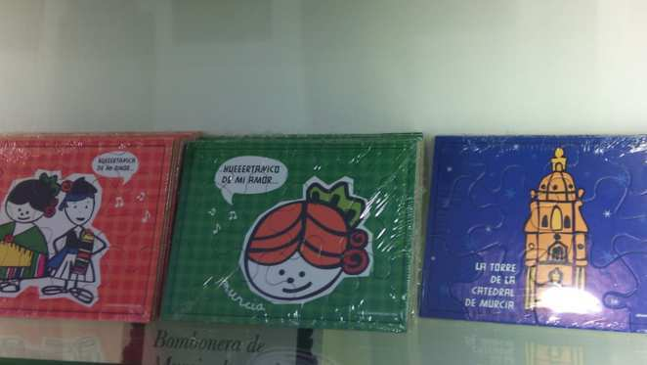
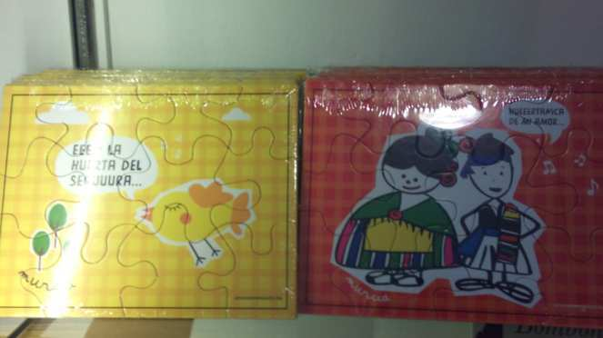
VARIOS
Puzzles
5 €

Slide 30
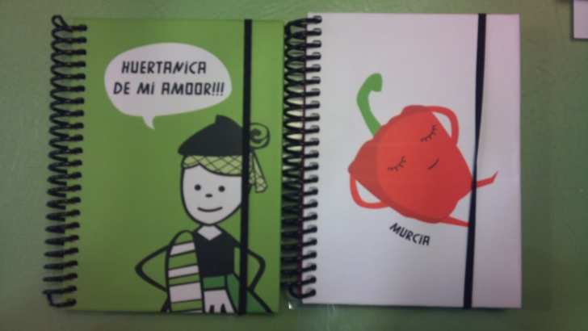
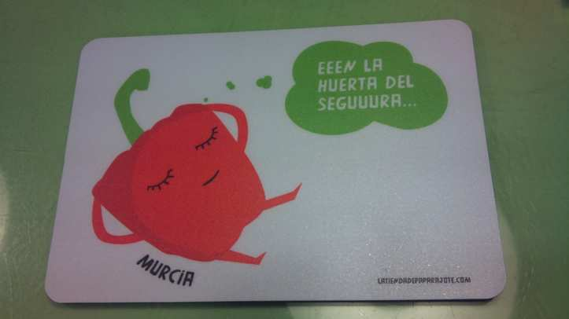
VARIOS
Libretas
5’50 €
Almohadilla de ratón
4 €

Slide 31
Observaciones
Los gastos de envío van a cuenta del comprador.
El importe recaudado de los artículos de Comercio Justo será destinado íntegramente a la Fundación Jesús Abandonado de Murcia.
Correo de contacto: ikreacoop@yahoo.es

